Slide 1
KLAGENFURT
Gemacht: Lucija M.
6.Klasse

Slide 2
Etwas über Klagenfurt
Die Mehrheit der Bevölkerung oder 89,4% sprechen Deutsch als Muttersprache. Die zweite ethnische Gruppe sind Kroaten (3,3%), gefolgt von Slowenen mit 1,9%. Etwa 10 % der Kärntner Slowenen leben dauerhaft in Klagenfurt.

Slide 3
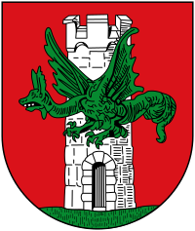
Das Wappen von Klagenfurt

Slide 4
Klagenfurt ist eine statutarische Stadt in Österreich und die Hauptstadt des Bundeslandes Kärnten. Der offizielle Name der Stadt lautet Klagenfurt am Wörthersee. Mit 101.303 Einwohnern (2020) ist Klagenfurt auch die größte Stadt Kärntens.

Slide 5
MINIMUNDUS
Minimundus ist ein Park mit Miniaturgebäuden in Klagenfurt, Österreich. Es liegt am Wörthersee (slowenisch: Vrbsko jezero). Es enthält über 150 Miniaturmodelle von Architektur aus der ganzen Welt

Slide 6
Seit der Eröffnung 1958 haben mehr als 15 Millionen Besucher den 26.000 Quadratmeter großen Park besucht. Der Erlös geht an die Save the Child Institution, der der Park gehört.

Slide 7
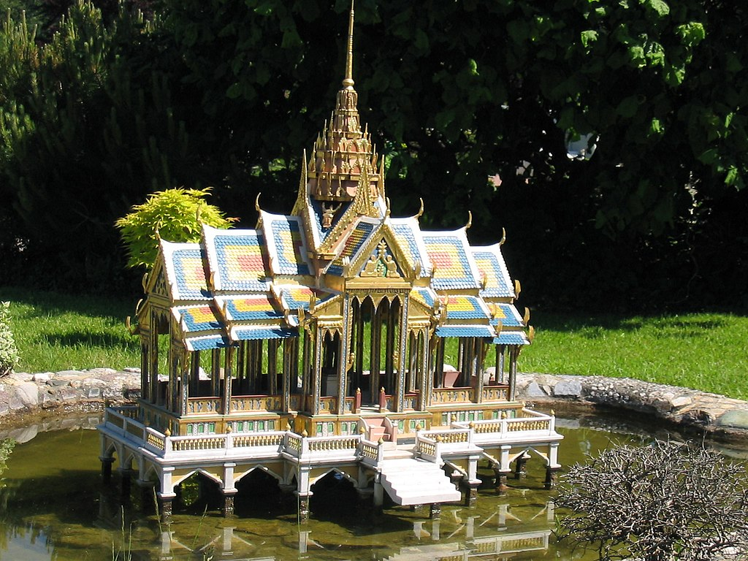
Skulpturen und Minimundus

Slide 8
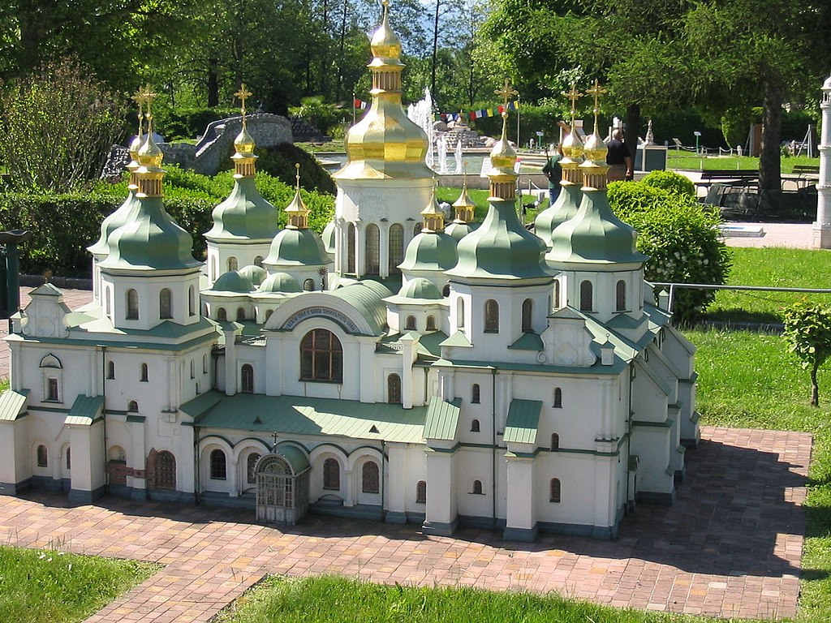

Slide 9
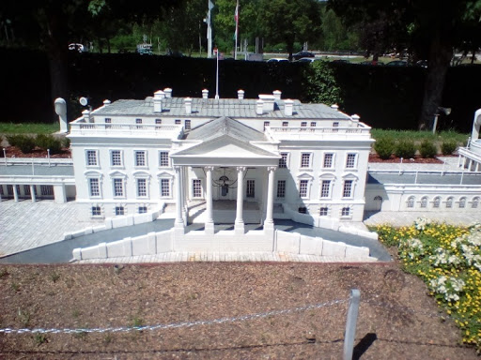

Slide 10
WAS ICH IN KLAGENFURT GEFÄLLT:
Mir hat gefallen, dass wir uns verschiedene Skulpturen angeschaut und in einem 3D-Kino gefunden haben

Slide 11
WAS ICH IN KLAGENFURT NICHT MÖCHTE
Mir hat nicht gefallen, dass wir nicht länger geblieben sind

Slide 12
Ich würde sehr gerne wieder dort hin gehen

Slide 13
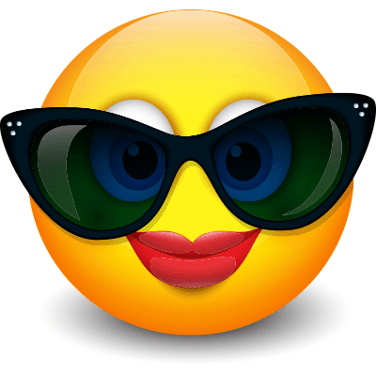
❤️‍🔥VIELEN DANK FÜR DIE AUFMERKSAMKEIT❤️‍🔥

